Slide 1
데이터 사이언스 프로젝트
9조 데믹이들
강영민, 김성윤, 이성일, 이호건

Slide 2



Slide 4


Slide 5





Slide 6


Slide 7
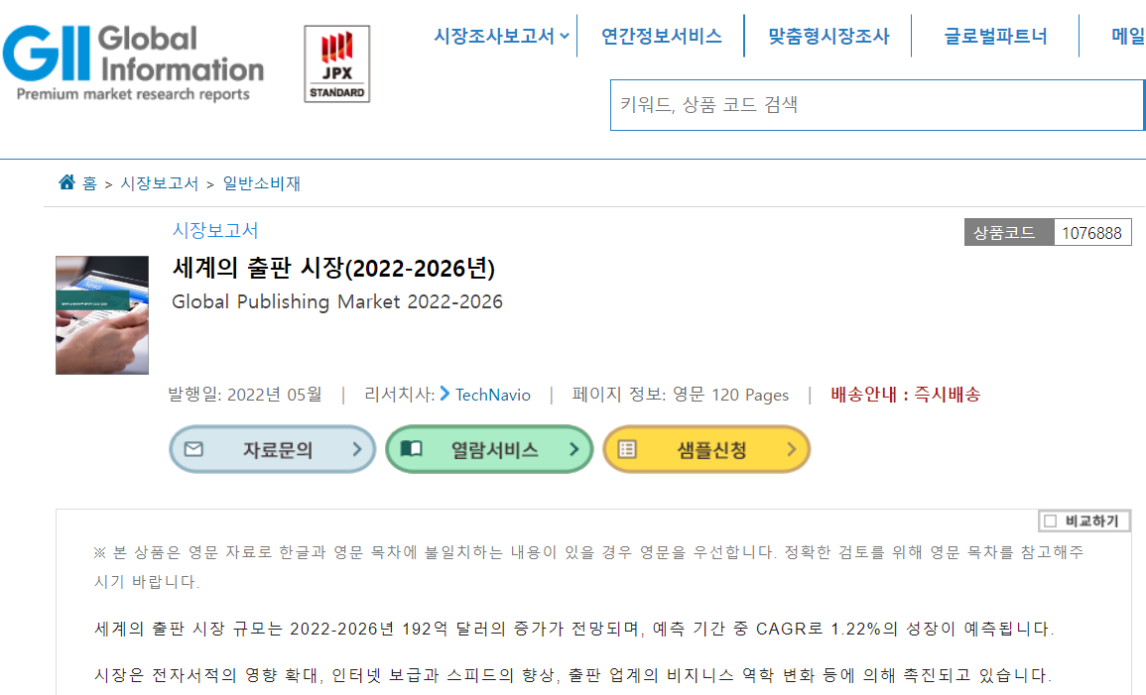

Slide 8
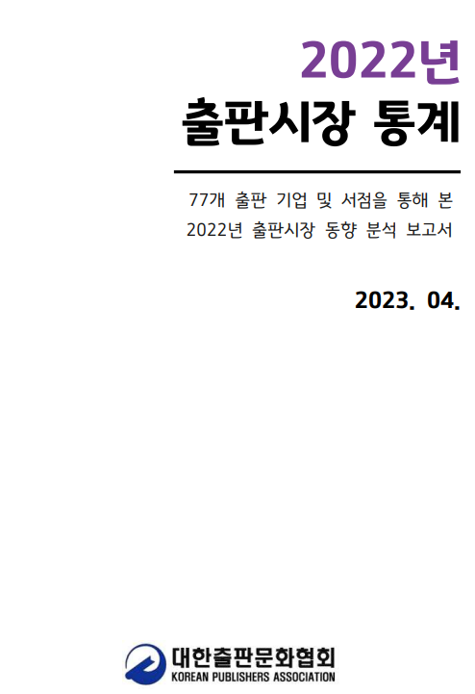
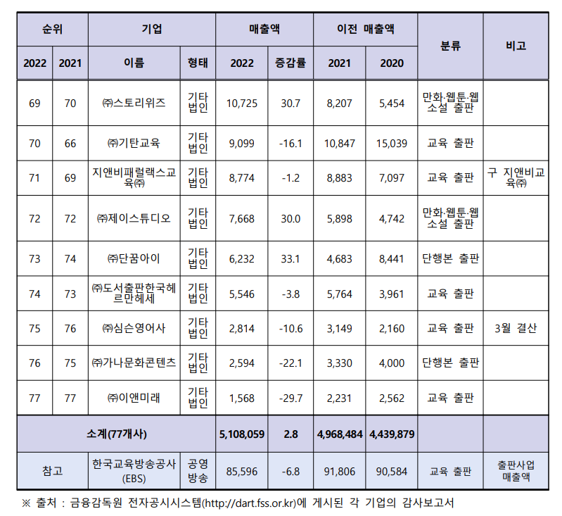

Slide 9
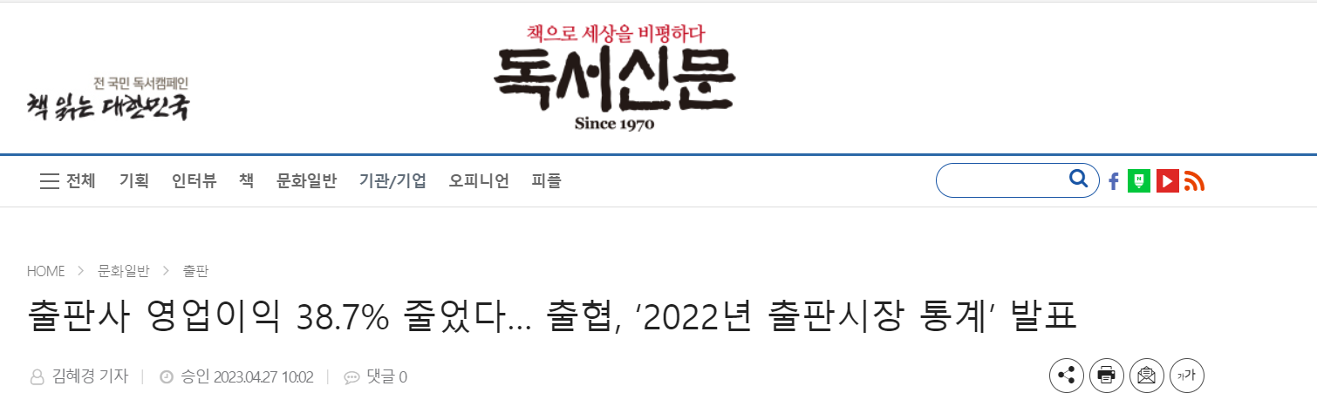

Slide 10
성장하는 출판시장 속 영업이익을 늘려야 한다!
지식을 다루는 출판사의 위기

Slide 11


Slide 12
“독서 트렌드와 영향 요인 파악”

Slide 13
<기대효과>
“독서 트렌드와 영향 요인을 파악한다면, 이를 마케팅 전략에 활용하여
영업손실에 해당하는 마케팅 비용과 인건비 등을 최소화할 수 있을 것이다.”

Slide 14
도서관 데이터
(도서관 정보나루)
서점 데이터
(알라딘)
뉴스 기사 데이터
(구글)
<가설>
“특정 소재가 이슈가 된다면, 이는 독서 트렌드에 영향을 미칠 것이다.”

Slide 15
<도서관 데이터>
대출 수
상위 1000위 데이터
<서점 데이터>
베스트 셀러
상위 1000위 데이터
Pandas를 이용하여 전처리 및 ‘경제‘ 도서 선택
<Loop>
2020-2022
1월-12월
TF-IDF을 이용하여
도서 제목에서
키워드 추출
크롤링을 이용하여
키워드 별
구글 뉴스 기사 수 파악

Slide 16
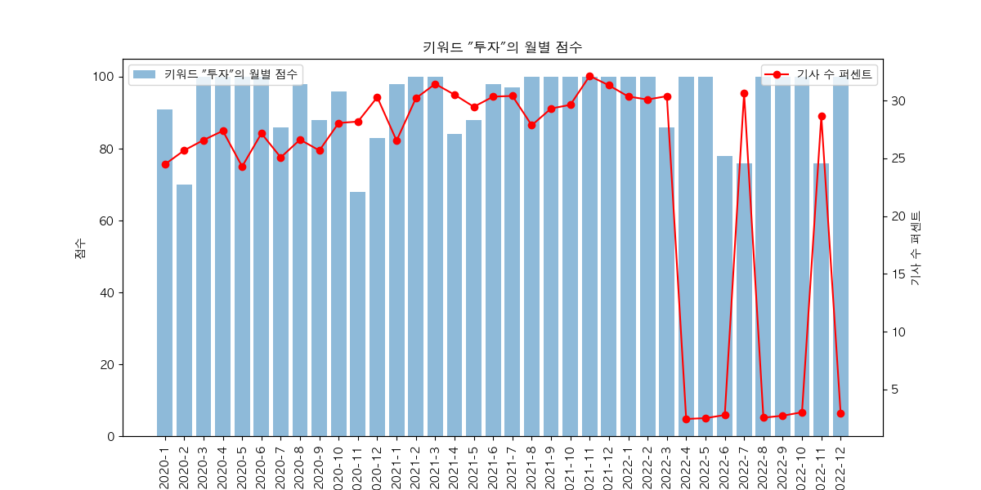
서점 데이터 – 뉴스 기사 비율

Slide 17
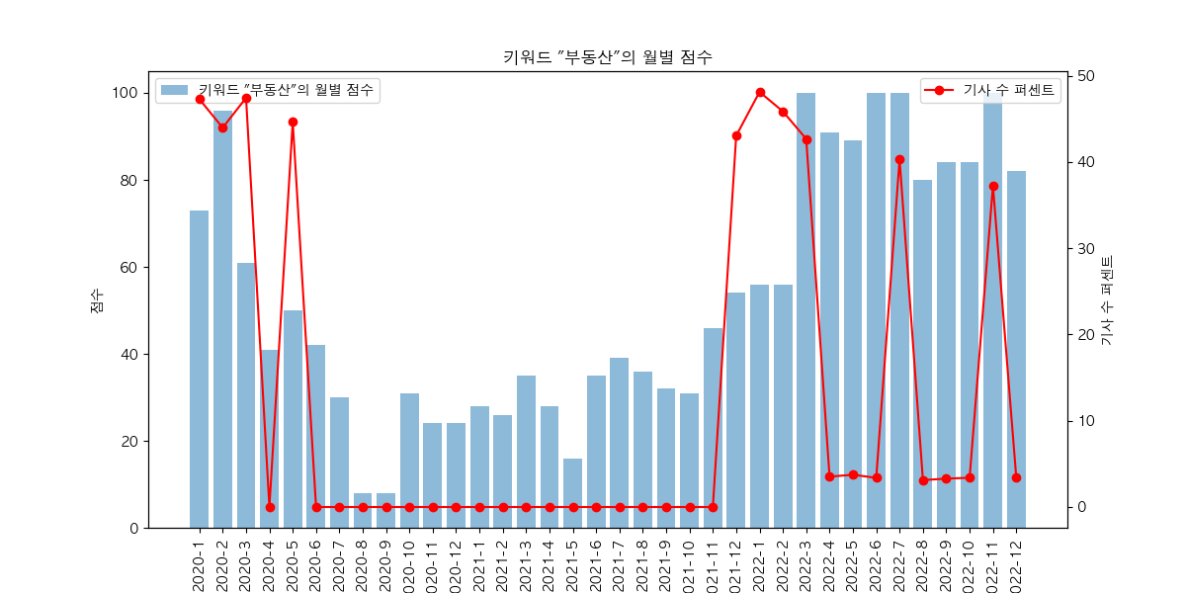
서점 데이터 – 뉴스 기사 비율

Slide 18
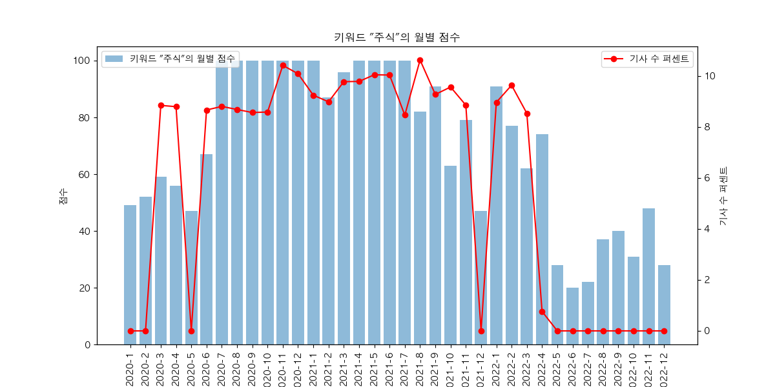
서점 데이터 – 뉴스 기사 비율

Slide 19
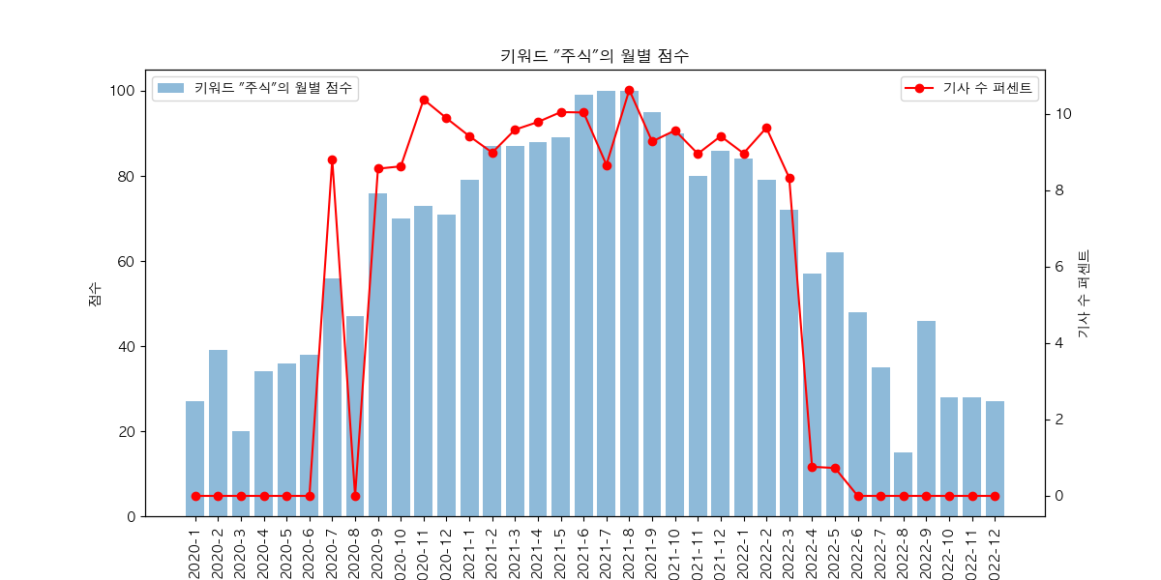
도서관 데이터 – 뉴스 기사 비율

Slide 20
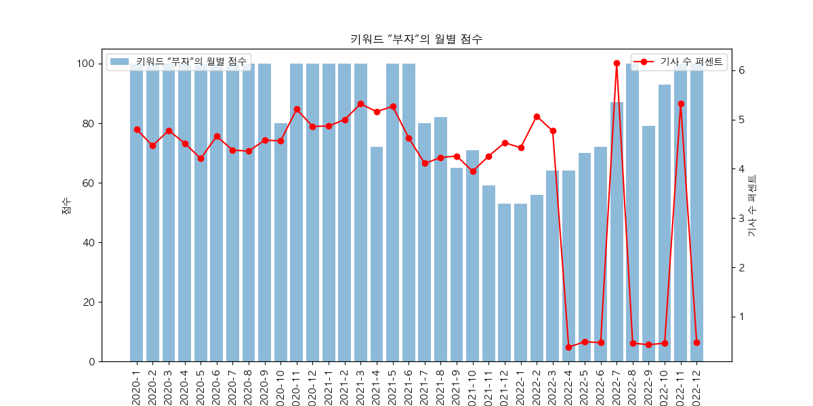
도서관 데이터 – 뉴스 기사 비율

Slide 21
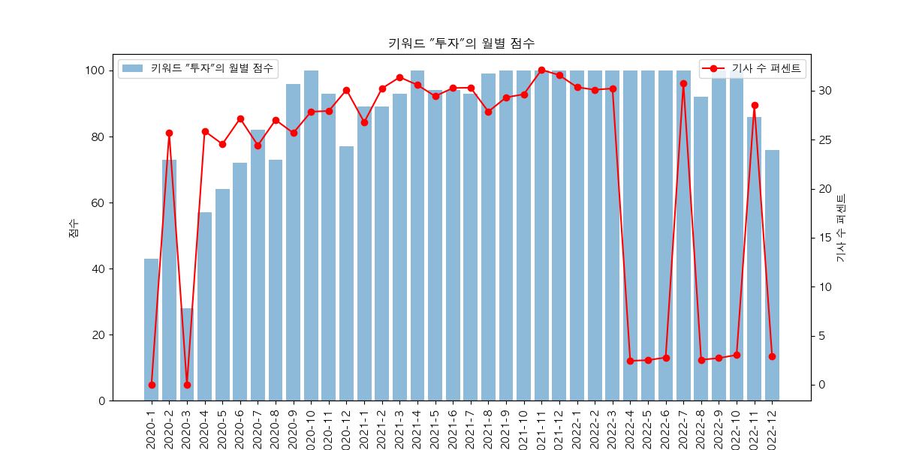
도서관 데이터 – 뉴스 기사 비율

Slide 22
<분석 결론>
“키워드마다 책의 반응 타이밍이 달랐다!”
“키워드가 확실하고 이슈가 클수록
데이터들이 밀접한 연관성을 보였다”

Slide 23
<가설>
“특정 소재가 이슈가 된다면, 이는 독서 트렌드에 영향을 미칠 것이다.”
무조건적인 영향을 미치지 않고,
키워드의 특징에 따라 다양한 반응을 보였다.

Slide 24
[
]
[한계점]
1. 다양한 주제에서 시도하지 못했다.
2. 제목만을 활용해서 정확도가 낮을 수 있다.
3. 키워드 추출 과정에서 전처리가 완벽하지 못했다.
4. 이슈에 대한 반응이 즉각적으로 오지 않을 수 있다.

Slide 25

[
]
[향후 계획]
1. 경제 이외의 주제로 실험한다.
2. 도서 줄거리랑 뉴스 기사 내용까지 크롤링해서 키워드 추출에 활용한다.
3. 문제집과 같은 책은 배제하고 형태소 분석기를 활용해 전처리를 한다.
4. 새로운 가설을 제시하여 새로운 영향 요인을 파악해본다.
5. 측정 기간을 늘려서 이슈에 대한 반응이 늦게 나타나는 패턴도 파악한다.

Slide 26


Slide 27
부록:팀원별 역할
<김성윤>
조장, 최종발표자
아이디어 제안 및 방향성 제시
중간발표 ppt, 최종발표 ppt 제작
키워드 추출 함수 제작, 네이버 크롤링 코드 제작
핵심 데이터 파일(data.csv) 뽑아내는 코드 병합 및 제작
시각화 활용 파일(book_dt.csv, lib_dt.csv) 완성
시각화 코드 제작
시각화 결과 해석
배경, 목표, 기대효과 제시
<강영민>
네이버 기사 키워드별 크롤링 코드 작성
구글 기사 키워드별 크롤링 코드 작성
추출 키워드 데이터 분석을 통한 방향성 재모색
2021년 도서 데이터 주제별 추이분석
제안발표자, 제안발표 ppt 제작
1.
2.
3.
4.
<이호건>
아이디어 제안 및 프로젝트 방향성 제시
서점/도서관 서적 데이터 제목 자연어처리
20년도 데이터 담당, 중간발표자
데이터 시각화
시각화 결과 분석
<이성일>
데이터 전처리 후 분석으로 방향 수정
제목 자연어 분석 모듈 제시 후 통합
크롤링과 코드 통합

Slide 28


